Slide 1
PRINCIPI I METODE SUVREMENE REHABILITACIJE ZA OSOBE S PSIHOSOCIJALNIM POTEŠKOĆAMA
Prof. dr sc. Slađana Štrkalj Ivezić
Klinika za psihijatriju Vrapče

Slide 2
Mentalno zdravlje je odgovornosti svih
Mentalno zdravlje u zajednici nije samo odgovornost psihijatrije i zdravstvenih službi , nego uključuje sve važne sudionike kao što su, službe za socijalnu skrb, zapošljavanje, obrazovanje, udruge korisnika usluga i druge dostupne resurse u cijeloj zajednici.
Da bi se postigli očekivani rezultati oporavka od psihičke bolesti važan je mulitidisciplinarni i multisektorski pristup, da bi se stvorila smislena I koontinuirana povezanost službi i usluga u zajednici koje zajedničkom suradnjom doprinose oporavku od psihičke bolesti

Slide 3
WHO akcioni plan za mentalno zdravlje 2012-2020
Primjenu principa oporavka, socijalne uključenosti multidisciplinarnog i multisektorskog pristupa;
Skrb za mentalno zdravlje u najmanje ograničavajućim uvjetima s najmanje ograničenja privatnog života.;
uspostavljanje timova za mentalno zdravlje u zajednici;
brzu dostupnost hitne procjene u zajednici;
Dostupnost različitih službi i usluga za mentalno zdravlje u zajednici ;
Kratko bolničko liječenje s planom nastavka skrbi u zajednici ;
Povećanje efikasnosti liječenja putem primjene evidence base metoda i edukacije
Smanjenje učestalosti hospitalizacija koje nastaju zbog nedostatka skrb/USLUGA u zajednici-

Slide 4
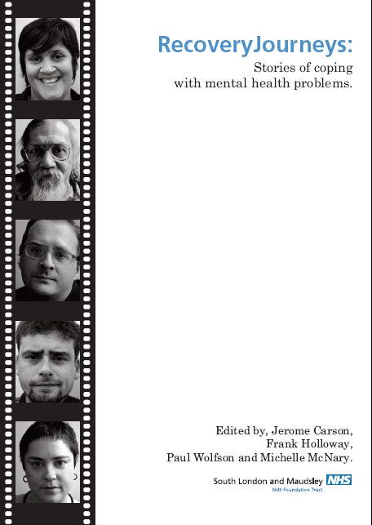

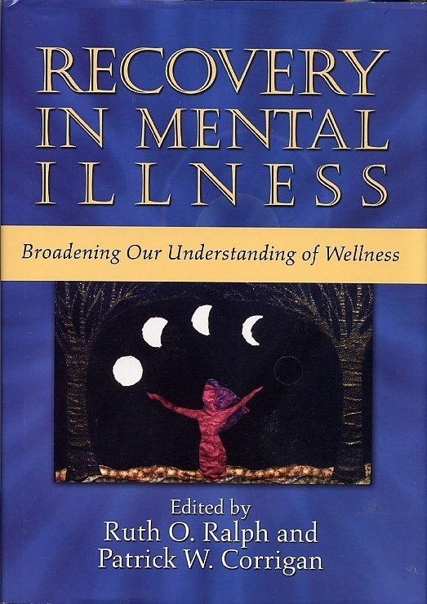
Zaokret: od neizlječivosti-kroničnosti prema oporavku

Slide 5

Percepcija kroničnosti shizofrenije je prepreka oporavku
Kada se osobi dijagnosticira shizofrenija očekuje se život s invaliditetom s malo produktivnosti , ova fatalistička prognoza sama po sebi loše djeluje na mogućnost oporavka (Robert P. Liberman 2002)
Mnogi se osjećaju zarobljeni kao beznadežni slučajevi u sustavu u kojem se koriste pretjerano lijekovi umjesto rehabilitacije ( Coleman 1999)
Cilj u borbi protiv NEIZLJEČIVOSTI je
promjena percepcije negativnih očekivanja liječnika, bolesnika, članova obitelji,poslodavaca,svih građana
kreiranje terapijske sredine koja omogućava oporavak

Slide 6
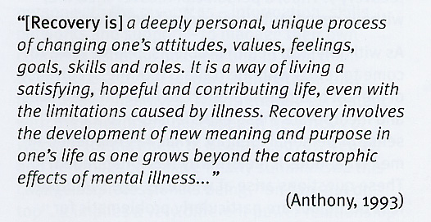
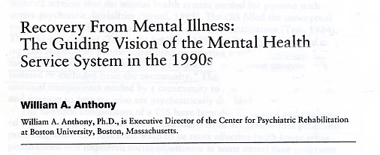

Slide 7

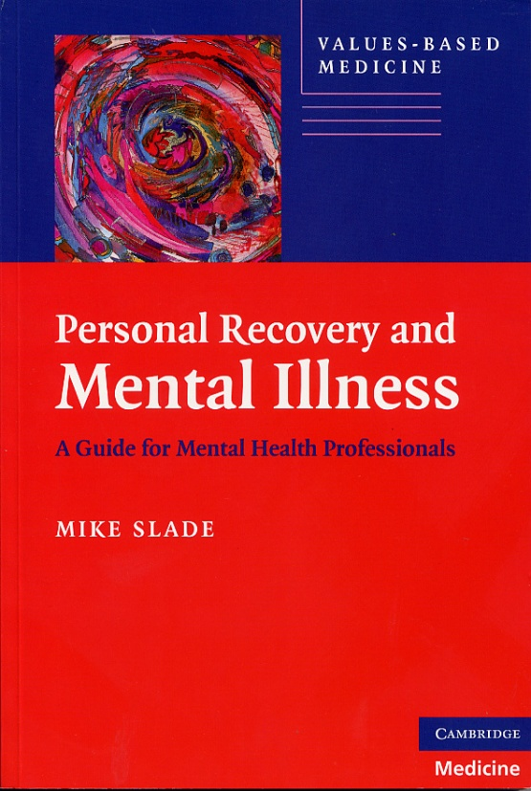
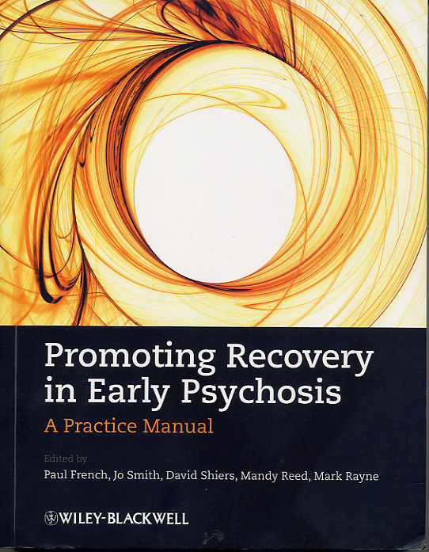
‘Podrška službi i usluga
baziranih na oporavku’

Slide 8
Ishod i shizofrenija
Istraživanje
N
God.
Ishod
Bleuler (1972). Zurich
208
23
53-68%
Huber (1975). Germany
502
22
57%
Ciompi & Muller (1976).
289
37
53%
Tsuang (1979). Iowa
186
35
62-68%
Harding (1987). Vermont
269
32
62-68%
Ogawa (1987). Japan
140
22.5
57%
Harisson (2001). WHO
1633
15/25
50%
Harding has used “medical parameters for recovery”: “…if there’s no symptoms and signs of any mental illness, there’s no need for medication, the person is working and functioning in the family, has good relations with friends and other people; is well integrated in community and acting that none can presume the previous psychiatric hospitalizations
Notes:
Studies
BSchizophrenia leuler, Manfred, “Bleuler Studies, Burgholz Hospital,” in The Transmission of Schizophrenia, 1968, editors D. Rosenthal and S.S. Kety. Oxford: Pergamon Press, Ltd., p 3-12. In this study, the sone of Emil Bleuler tracked 208 individuals hospitalized with schizophrenia, beginning in about 1942 and continuing for 23 years. Using the criteria established by his father and Kraeplin before him, he studied 100 males and 108 females. 68% of those with first admissions recovered. (Their symptoms disappeared or became less troublesome.) 53% of those who had had remissions recovered. “I have concluded that the prognosis of schizophrenia to be more hopeful than it has been considered,” he wrote. (This is why he changed the name of the illness from “dementia praecox,” which meant “early dementia” and implied that it led to the progressive deterioration of the brain to “schizophrenia,” implying a split in functioning in the brain.)
Ciompi, L., “Lausanne studies,” in Schizophrenia Bulletin, 6, 606-618 (1980). This study followed 197 females and 93 males with the average age of 36.9 years. Using tougher rules for recovery than Bleuler, it looked at the entire lives of these individuals and still found that 57% recovered.
Huber, Gross and Schuttler, “Bonn studies,” in the Schizophrenia Bulletin, 6,4, 692-705 (1980). The researchers studied 502 people who had been hospitalized for an average of 22.5 years and found that the average recovery rate was 56%. Within this large group, the researchers found that individuals fell into one of three groups. Group A recovery in all but one area; they still had delusions but they used self-control with them, worked at jobs and did relatively well. Some of them were on medications, while others were not. Group B had no signs of schizophrenia. Individuals lived in communities and functioned well except socially; they had few friends. Group C consisted of individuals who were doing well but were not working.
Ogawa, K, et al, “Japanese studies,” in The British Journal of Psychiatry, 151, 678-765 (1987) The study followed 67 males and 73 females for a period of 21-17 years. 57% had a full or partial recovery. They were able to function well socially, more so than psychologically.
Harding, C.M., et al, “Vermont studies,” in the American Journal of Psychiatry, 144:6, 718-726 (1987). In this Study, Dr. Harding and others observed 269 patients from the back wards of Vermont State Hospital for an average of 32 years. These individuals were the most chronically ill of all those studied. Using very strict methods, they found that half to to-thirds showed “significant improvement or recovery.” The improvements seemed to be spontaneous, for the most part coming well after treatment. Fully 45% had no psychiatric symptoms after two decades, and another 23% had lost all symptoms of schizophrenia while developing symptoms of other, more treatable mental disorders. These recoveries seem astonishing considering that the only available medications at this time were Thorazine and Haldol.
Desisto, M.J., Harding, C.M., et al, “Main-Vermont comparison studies,” in The British Journal of Psychiatry, 161, 331-342 (1995). This recent study included 54 males and 45 females. Its purpose was to see if rehabilitation (in additional to medications) made recovery more possible. In Maine, where individuals received medications only, 49% improved.
Summarized by Louise Loots Thornton, “Finding Hope in Schizophrenia: Healing and Hope for Everyone In the Family.”

Slide 9
Ljudi se oporavljaju i nakon dugogodišnjeg trajanja bolesti kada dobiju priliku za oporavak
Studije dugotrajnog ishoda bolesti oboljelih od shizofrenije pokazuju heterogen tok s poboljšanjem u socijalnom funkcioniranju kod 40-70% osoba koji su ranije procijenjeni da imaju najteža oštećenja ( Mechanic i sur 2002).
16% kasni oporavak ( Harison 2001)

Slide 10

Konvencija o pravima osoba s invaliditetom
Obvezujuća
Pravo na izbor
To je pravno obvezujući instrument s sveobuhvatnim pravima i zaštitom za osobe s invaliditetom, UKLJUČUJUĆI osobe s psihosocijalnim poteškoćama

Slide 11
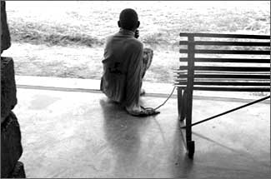
Pravo na život u zajednici
Članak 19 pravo na samostalan životu i uključenje u život zajednice
Osobe se invaliditetom moraju imati priliku da izaberu mjesto gdje će živjeti i ne moraju živjeti u posebnim programima na koje ne pristaju :
Da imaju pristup različitim modelima smještaja i podrške u zajednici kao što su osobna asistencija koja im pomaže da se uključe u život zajednice i preveniraju izolaciju i isključenje
Notes:
Article 19 of the CRPD is also important in relation to the right to liberty.
It states that Persons with disabilities must have:
the opportunity to choose their place of residence …and are not obliged to live in a particular living arrangement;
They must have access to a range of in-home, residential and other community support services, including personal assistance necessary to support living and inclusion in the community, and to prevent isolation or segregation from the community;
ie. Article 19 aims to prevent the situation where people get locked away in mental health facilities indefinitely and arbitrarily, isolated and segregated from the rest of society

Slide 12

Instrumenti procjene i praćenja kvalitete
Instrument procjene za institucije
Procjena kvalitete
Procjena kvalitete smještaja, skrbi i liječenja
Procjena ljudskih prava osoba na liječenju u psihijatrijskim instiutucijama i u ustanovama za smještaj

Slide 13
Socijalni model invalidnosti
WHO -MKF klasifikacija
Onesposobljenost/invalidnost je problem društva koje treba stvoriti uvjete za ravnopravnu uključenost osoba s invaliditetom u život zajednice kroz otklanjanje barijera
Teorija osnaživanja ne krivi” žrtve” za njihovu nemogućnost pristupa resursima i moći, već prepoznaju da takvi problemi nastaju kao posljedica neuspjeha društva da ispuni potrebe svojih članova

Slide 14

Lijekovi pomažu ali nisu dovoljni da bi se osoba oporavila
70-90% oboljelih od shizofrenije ima dobar odgovor na antipsihotične lijekove
70 % ako prestane uzimati lijek imat će recidiv
10 to 15 % nema dobar odgovor na lijekove
25- 30 % u daljnjem praćenju neće povoljno reagirati na lijekove, npr imati će deluzije, halucinacije mada uzima lijekove
40% oboljelih doživjet će recidiv uz redovito uzimanje lijekova
75% će prestati uzimati lijekove tijekom razdoblja od 18 mj

Slide 15
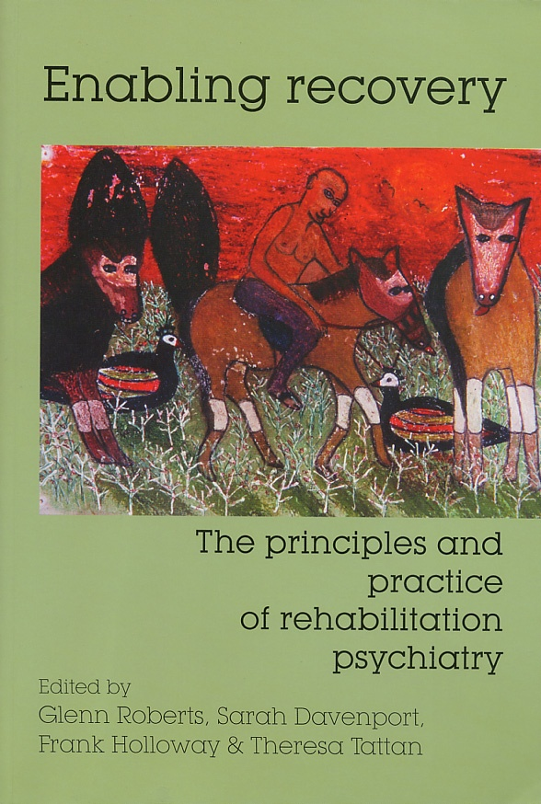
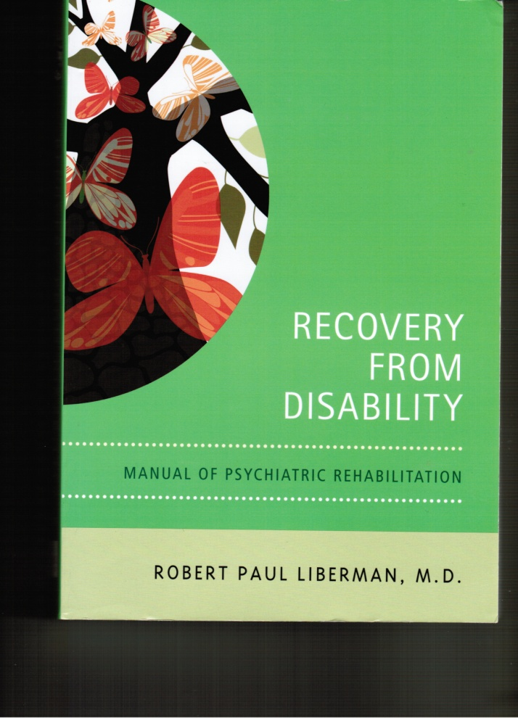
Metode rehabilitacije prevencija i oporavak od invalidnosti

Slide 16
REHABILITACIJA
Mješavina vještina i podrške potrebnih za život u zajednici
Osoba s psihičkom bolesti s teškoćama funkcioniranja
DINAMIČKI PROCES:
V JEŠTINE PODRŠKA

Slide 17
Postupak sa
stresom
Grupe samopomoći
Edukacija o bolesti
Socijalne vještine
i organizacija slobodnog
vremena
Radna terapija
Zdravi stilovi
življenja
Socijalne i životn
vještine
Rješavanje problema
Organizacija slobodnog vremena
Suradnja i rad s obitelji
Rehabilitacija
Vještine za samostalan život
i rad
Pomoć kod traženja
posla
Casemangment
Suradnja sa socijalnom skrbi
Smještaj

Slide 18
CILJ: POBOLJŠANJE I OBNOVA FUNKCIONIRANJA
Procjena
Područja procjene prema MKF
1Učenje i primjena znanja/kognitivno funkcioniranje
2.Izvođenje svakodnevnih rutinskih poslova
3.Pokretljivost
4.Komuniciranje, međusobne interakcije i odnosi
5.Funkcioniranje u ulogama: obitelj,posao,zajednica
6. Socijalno izoliranje
7.Savladavanje stresa i drugih psihičkih zahtijeva
8. Potpora i odnosi
9.Stajališta ( stigma): olakšanje i prepreke

Slide 19
REHABILITACIJA
Rehabilitacija u kulturi oporavka –primjena evidence base psihosocijalnih metoda
Individualni plan rehabilitacije
trening socijalnih vještina u stvarnim životnim situacijama
koordinirano liječenje u zajednici/casemangment
Zapošljavanje uz podršku
plan prevencije recidiva bolesti
rad s obitelji
Postupci sa stigmom
Zdravi stilovi življenja
Stanovanje

Slide 20
Bolničko
liječenje
Primarna zaštita
Rehabilitacija
Psihoterapija
Ambul. psih.liječenje
Case management
Obitelj &
Socjalna skrb
Dnevni centar
Smještaj
Posao i obrazovanje

Slide 21
Casemangment evidence base usluga
Casemanagment je razvijen kao alternativa hospitalnom liječenju.
Ova oblik psihijatrijskog liječenja pomaže velikom broju osoba da žive u zajednici , povećaju kvalitetu života, povećaju sposobnosti za samostalni život i rad i napreduju prema oporavku.
Što je psihičko stanje pacijenta teže i što je manje suradljiv to će mu više trebati case managment
Bez ove usluge mnogi pacijenti su izloženi učestalim hospitalizacijama, odbijanju liječenja i socijalnoj isključenosti i teško se oporavljaju

Slide 22



Slide 23


Zdravi stilovi života poboljšavaju fizičko i mentalno zdravlje

Slide 24

Psihoedukacija u kulturi oporavka nasuprot kulture kroničnosti
1. psihobiosocijalni model razumijevanja bolesti i liječenja: zaštitni i rizični faktori, psihološko razumijevanje simptoma (psihoterapijski aspekt, metakognitivni trening)
2. informacije s porukom optimizma i nade oslobođene od stigme
3. program prevencije recidiva
4. program prevencije samostigmatizacije i postupanja s diskriminacijom

Slide 25
Rad sa stigmom
Program za rad s pacijentima
Sadržaj programa
Program redukcije samostigmatizacije je psihosocijalni postupak koji uključuje strategije za :
smanjenje samostigmatizacije
povećanje kapaciteta za suočavanjem sa stigmom i diskriminacijom.

Slide 26
STIGMA:PREVENCIJA SAMOSTIGMATIZACIJE

Slide 27
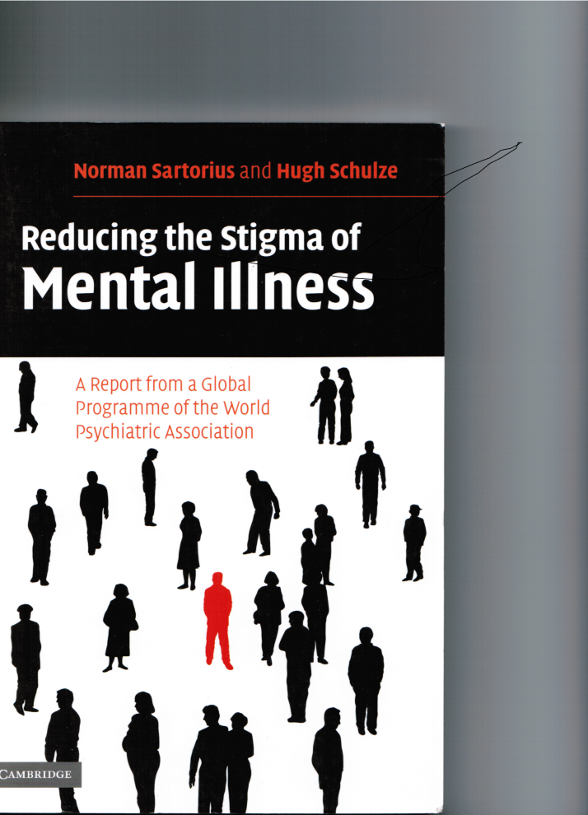
Borba protiv stigme
Potreba za nacionalnim programom
Edukacija-točne činjenice o bolesti i mogućnosti oporavka
Kontakt- spoznaja činjenica + iskustvo
Protest- djelovanje na savjest i zabrane

Slide 28
Preporuke WHO: Programi borbe protiv stigme i diskriminacije
Program treba biti kontinuiran, a ne kampanja. On bi trebao postati rutinski dio zdravstvenih , socijalnih i obrazovnih službi. Pokazalo se da se promjene koje se postižu kampanjom gube vrlo brzo nakon prestanka kampanje
Program mora imati važnost u sredini u kojoj se provodi i mora biti uspješan, što znači da sredina mora biti zainteresirana za provođenje programa i da program mora imati rezultate, primjerice provođenje programa u školi moraju podržati nastavnici, školske uprave, ministarstva, a rezultati moraju biti vidljivi poput porasta znanja i/ili promjene stavova-
Program treba biti povezan s problemima koje doživljavaju oboljeli i članovi njihove obitelji, tako da se program planira na temelju prioriteta koje su naveli oboljeli i članovi njihove obitelji, primjerice problem u zapošljavanju I diskriminacija na poslu.
Program treba biti rezultat timskog rada više službi, ne samo zdravstvene i treba uključiti osobe koje su izložene stigmi.
Program treba aktivno uključiti oboljele I članove njihove obitelji.
Model koji se primjenjuje mora biti razumljiv i uključiti instrumente za evaluaciju koje mjere poboljšanje znanja, stavova , doživljaja smanjena i stvaranog smanjenja diskriminacije.
Program treba ugraditi metode protiv sagorijevanja provoditelja programa.
Program se treba provoditi na nacionalnoj razini.

Slide 29
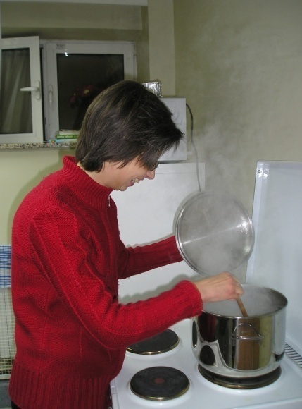
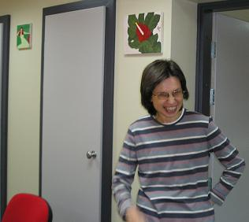


REZULTATI REHABILITACIJE-OPORAVAK
Program je uključio 80 osoba, rezultati upućuju na značajno poboljšanje kvalitete života mjereno standardnim skalama i zadovoljstvom korisnika za većinu korisnika
  Mirjana. 37 godina ,dijagnoza shizofrenija liječi se 17 godina
  suradljiva u liječenju, uzima lijekove i
  redovita je u posjetama psihijatru 1x mj,
  Umirovljena u dobi od 25 godina jer
  Nije imala priliku za rehabilitiaciju
  Već 10 godina nema halucinacije i deluzije ali ima poteškoća o brizi o sebi, pasivna je ovisna
  o majci, majka se boji tko će se brinuti o Mirjani nakon njene smrti.
  Nakon programa rehabilitacije od godine dana oporavljena, pomaže u kućanstvu, preuzima inicijativu
  kada je majka bolesna , radi u kafeteriji Svitanja, svaki dan 4 sata.
.
The World Bank

Slide 30
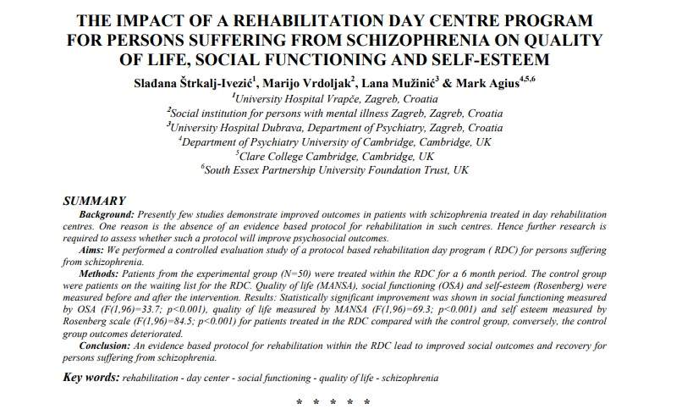
Program rehabilitacije

Slide 31
Mobilni tim za SMI
Pacijent ima teži mentalni poremećaj (SMI) koji zahtijeva liječenje, a da se pritom ne nalazi u remisiji- dg: psihoza s učestalim hospitalizacijama, nesuradljivost u liječenju ,druge dijagnoze
Pacijent ima ozbiljna ograničenja u dnevnom i socijalnom funkcioniranju
Mentalni poremećaj uzrokuje psihološka i/ili fizička ograničenja
Radi se o kroničnoj bolesti
Postoji indikacija za koordiniranu mrežu stručnjaka.

Slide 32
Bolničko
liječenje
Obiteljski liječnik
Rad s obitelji
Rehabilitacija
Psihoterapija
Ambul. psih.liječenje
Mobilni tim
Socijalna skrb
Dnevni centar
Smještaj
Posao i obrazovanje
Socijalno uključivanje
Slobodno vrijeme
Udruge

Slide 33

Suradanja sa osobama s iskustvom psihičke bolesti kao članovima mobilnog tima
Peer worker- podrška oporavljenih
pacijenata
Wellnes recovery plan

Slide 34
PEER WORKER- preporuke u kliničkim smjernicama
Podršku istovrsnika pružaju za to educirani istovrsnici, koji su se oporavili od mentalnog poremećaja, u remisiji su i stabilni su. Educirani istovrsnici trebaju dobiti potporu od stručnog tima .
Programi podrške istovrsnika i programi samo-pomoći trebaju pružati informacije i savijete, vezano za bolest i liječenje, uključujući lijekove i psihosocijalne metode, savjete za prevenciju ponovne epizode bolesti, o službama liječenja, samopomoći u krizi, traženju profesionalne pomoći, izgradnji socijalne mreže i izradi osobnog plana oporavka (Pandya A i JänMyrick K, 2013,Fukui S i sur, 2011).

Slide 35
Terapijski odnos liječnik, osoblje- pacijent je osnova terapijske kulture oporavka
1.razumijevanje i empatija, Prihvaćanje i razumijevanje bez predrasuda, kritike i okrivljavanja
2. individualni pristup-prvenstveno kao osobi a, ne kao slučaju, dijagnozi
3. podrška i povjerenje- vjerovanje da može uspjeti, , pokazivanje brige za pacijenta i želje da mu se pomogne
4.nada i optimizam
4. biti na raspolaganju i pristupačan-imati dovoljno vremena za pacijenta
5. autentičan- usklađenost verbalnog i neverbalnog, otvoren,iskren, pošten
6.ravnoporavnost – balansirani pristup moći
7.pokazivanje poštovanja- prihvaćanje pacijenta s problemima
8. jasne granice- odnos konforan za pacijenta i terapeuta
9.uvid u vlastito ponašanje-kontratransfer i razumijevanje transfera
(Dzipa F, Ahern K ;2009 )
Terapijski odnos je vještina koja se uči kao što se uči vještina prepisivanja psihoframaka
Odnos koji prenosi kroničnost, stigmu i gubitak nade nije terapijski odnos

Slide 36
Sveobuhvatna služba za mentalno zdravlje u zajednici
1.Služba za mentalno zdravlje mora biti integrirana u primarnu zdravstvenu zaštitu, što znači da liječnici obiteljske medicine sudjeluju u ranom prepoznavanju i liječenju mentalnih poremećaja i za to moraju imati adekvatnu edukaciju i mogućnost konzultacije sa psihijatrom.
Liječnici obiteljske medicine trebaju biti osposobljeni da liječe blaže poremećaje mentalnog zdravlja poput poremećaja prilagodbe, blažih anksioznih i depresivnih poremećaja.

Slide 37
SPECIJALISTIČKI TIMOVI
Specijalistički timovi za mentalno zdravlje u zajednici za ambulantno liječenje
Specijalistički timovi za mentalno zdravlje u zajednici ili ambulantno liječenje u zajednici provode liječenje oboljelih od različitih mentalnih poremećaja u ne akutnim stanjima, stanjima koja nisu hitna. Ovisno o kliničkom stanju i potrebama pacijenta liječenje provodi jedan ili više članova tima. Uglavnom se radi o pacijentima koji mogu liječenje provoditi u ambulantama centra za mentalno zdravlje, polikliničkim ambulantama ili psihijatrijskim ambulantama u domovima zdravlja. Potreba za liječenjem u kući nije česta, mada kada god je potrebna može se provesti i uobičajeno je kratkotrajna.

Slide 38
Timovi za akutno liječenje
Timovi za krizne i hitne intervencije u zajednici- akutno liječenje u zajednici (KHT)
Timovi za krize i hitne intervencije u zajednici donose hitnu procjenu o potrebi bolničkog prijema u kući oboljelog, a kada su organizirani kao alternativa bolničkom liječenju tada pružaju intenzivno kućno liječenje. Kada nije potrebno bolničko liječenje tada upućuju na liječenje u druge timove za ne- akutno liječenje ili u timove za asertivno liječenje.
Potreba za reformom hitne psihijatrijske službe

Slide 39
Timovi za asertivno liječenje
Timovi za asertivno liječenje u zajednici
Timovi za asertivno liječenje u zajednici pružaju liječenje u kući oboljelima od mentalnih poremećaja koji imaju visoki rizik za ponavljano bolničko liječenje i ne mogu se dostatno opskrbiti u uobičajenim programima u zajednici, kao i za bolesnike koji imaju ozbiljna psihosocijalna oštećenja funkcioniranja i trebaju značajnu pomoć za život u zajednici putem pružanja pomoći za povećanje socijalnog i radnog funkcioniranja kao i prevencije recidiva bolesti.

Slide 40
Dnevna bolnica za akutno liječenje
Dnevna bolnica za akutno psihotične pacijente
Dnevno se bolničko liječenje može koristiti kao alternativa bolničkom liječenju za akutno psihotične pacijente ili radi kontinuiteta stabilizacije nakon kraćeg bolničkog liječenja. Bolesnik ne smije biti opasan po sebe ili druge, treba imati kapacitet za barem minimalnu suradljivost i imati bližnju osobu na raspolaganju za pružanje potrebne skrbi kada nije u dnevnoj bolnici. Terapijske alternative, kao što je dnevno bolničko liječenje imaju potencijalne prednosti zbog manjeg učinka na bolesnikov život, liječenje u manje restriktivnim uvjetima, veće integriranosti u okolinu i izbjegavanje stigme, povezane s psihijatrijskim bolničkim liječenjem.

Slide 41
Dnevna bolnica za ne- akutno liječenje
6. Dnevne bolnice za ne akutne pacijente pružaju liječenje za pacijente s različitim dijagnozama.
Dnevne bolnice moraju navesti kojim pacijentima su namijenjene, imati jasno strukturirani program i koristiti evidence base psihosocijalne postupke i psihoterapiju.

Slide 42
Individualno liječenje
7. Individualno liječenje u zajednici: pacijenti čije stanje zahtjeva liječenje 1: 1 bez timskog pristupa liječe se u ambulantnom psihijatrijskom sustavu.

Slide 43
Programi rehabilitacije
8.Programi rehabilitacije
Rehabilitacija uključuje primjenu različitih evidence base metoda koje potiču poboljšanje vještina za samostalni život i rad i smanjuju potrebu za profesionalnom podrškom. Što osoba ima više vještina ona će trebati manje profesionalne podrške, međutim jedan broj osoba će trebati i doživotnu stručnu podršku kako bi održali optimalni nivo oporavka.
Individualni plan rehabilitacije
Prilikom planiranja liječenja, s obzirom na fazu bolesti, socijalno funkcioniranje i druge okolnosti koje utječu na izbor terapijske sredine, psihijatar u suradnji s multidisciplinarnim timom treba pažljivo procijeniti potrebu za bolničkim ili izvanbolničkim programom rehabilitacije, dostupnost programa i pomoći bolesniku u izboru programa koji će doprinijeti oporavku od psihičke bolesti.
Stacionarni i izvanbolnički programi rehabilitacije

Slide 44
Izvanbolnički programi rehabilitacije
Izvanbolnički programi rehabilitacije namijenjeni su osobama različitih dijagnoza s ozbiljnim oštećenjima funkcioniranja koji mogu dio dana boraviti kod svoje kuće i dolaziti na program s različitom frekvencijom od 1x tjedno do više pute tjedno . Rehabilitacija se provodi na temelju individualnog programa prema njihovim potrebama.

Slide 45
Dnevni centri za dugotrajno liječenje
Dnevni centri za dugotrajno liječenje
Općenito se dnevni programi liječenja koriste za pružanje kontinuiteta skrbi i podrške za osobe s dugotrajnim poteškoćama funkcioniranja i socijalnog uključivanja bolesnika sa shizofrenijom u fazi stabilizacije bolesti ili stabilnoj fazi bolesti.
Takvi programi, koji obično nisu vremenski ograničeni, pružaju strukturu, podršku i program liječenja radi pomoći u prevenciji recidiva, održavanju i postupnom poboljšanju bolesnikovog socijalnog funkcioniranja. Smatra se da dugotrajno dnevno liječenje za osobe za koje je prikladno poboljšava sudjelovanje bolesnika, klinički ishod, i smanjuje broj bolničkih prijema (APA, 2010).

Slide 46
Prijelazno stambeno zbrinjavanje s rehabilitacijom
Prijelazno stambeno zbrinjavanje s rehabilitacijom ( engl half way houses) pružaju službe socijalne skrbi ili nevladine organizacije najčešće za osobe sa psihozom i shizofrenijom , s rezistentnim simptomima i s teškoćama funkcioniranja u mnogim područjima života , (Killaspy i sur, 2013), međutim mogu uključivati i druge dijagnoze.
Ove prijelazne kuće se obično organiziraju kao terapijske zajednice sa stalno prisutnim osobljem koje pruža podršku ovisno o potrebama.
Prikladne su za pacijente koji nakon kraćeg bolničkog liječenja nisu dobro oporavljeni pa im je potrebna sredina u kojoj će moći povećati svoje kapacitete za samostalni život, vratiti se kući ili će biti upućeni u neke drugo permanentno stambeno zbrinjavanje.
Ove prelazne kuće usko surađuju s psihijatrijskom službom.

Slide 47
RANE INTERVENCIJE
Programi ranog prepoznavanja i rane intervencije u liječenju prve epizode ili prodroma psihoze ili shizofrenije
Program za rane intervencije je namijenjen za skrb i liječenje osoba u ranoj fazi (obično do 5 godina) obolijevanja od psihoze ili shizofrenije, ponekad uključujući prodromalnu fazu bolesti. Skrb ili usluge pruža specijalizirani tim, koji u sveobuhvatnom programu liječenja provodi farmakološke i psihosocijalne postupke. Službe za liječenje prve psihotične epizode/rane intervencije obuhvaćaju osobe između 14. i 35. godine života, s prvom epizodom psihoze, te osobe u toj dobi tijekom 3 do 5 godina od prve psihotične epizode.

Slide 48
BOLNIČKO LIJEČENJE
10. Bolničko liječenje
Intenzivno bolničko liječenje je u sustavu kada postoje dobro razvijene službe u zajednici kratkotrajno i provodi se na odjelima s malim brojem kreveta.
Kada god je moguće treba prednost dati liječenju izvan bolnice, dnevnoj bolnici za akutno liječenje , liječenju u mobilnom timu jer za ove alternative bolničkom liječenju imamo dovoljno dokaza o učinkovitosti (APA, 2010).
Kriteriji za prijem u bolnicu moraju biti dobro definirani ,
Potrebno je već tijekom bolničkog liječenja planirati liječenje nakon bolničkog u onom obliku liječenja koji je prikladan individualnim potrebama pacijenta. Na ovaj način pacijentu se osigurava kontinuitet skrbi, tako da se ne može dogoditi da je pacijent nakon bolničkog liječenja „ zaboravljen“, kada postoji rizik pogoršanja stanja.
Tijekom bolničkog liječenja važno je da pacijent održi vezu sa svojom socijalnom mrežom kako bi se pomoglo u ranom povratku u kućnu okolinu i podržala integracija u zajednici.

Slide 49
Nastavak bolničko liječenje
U slučaju kada je došlo do bolničkog liječenja, mora postojati dogovor i o nastavku liječenja između bolničkog izvanbolničkog tima koje preuzima daljnje liječenje. Neophodna je koordinacija između bolničkog tima i izvanbolničkog tima ,temeljena na zajedničkom planu liječenja za pojedinačnog pacijenta.
U izboru bolničke ili izvanbolničke sredine liječenja , uzima se u obzir činjenica da je u nekih bolesnika rizik, za ugrožavanje sebe ili drugoga, prevelik da bi ih se ostavilo dulje vrijeme bez supervizije.
Neki bolesnici mogu imati ozbiljnu disfunkcionalnost, biti bez stalnog boravišta ili živjeti u okolini koja pojačava njihove poteškoće, pa to postaje razlogom izbora terapijske sredine, poput primjerice, bolničkog liječenja (APA, 2010).

Slide 50
Terapijska sredina za provođenje rehabilitacije
Poznavanje psihodinamskih principa i principa terapijske zajednice ima važnu ulogu u organizaciji rada odjela , te može pridonijeti da iskustvo hospitalizacije bude doživljeno kao ugodno iskustvo ( Ivezić i sur 2004, Štrkalj Ivezić i sur, 2015
Terapijska zajednica
Primjena evidence base psihosocijalnih metoda

Slide 51
UDRUGE KORISNIKA I SAMOPOMOĆ
Organizacije pacijenata/korisnika i samopomoć
Organizacije pacijenata/korisnika usluga značajni su sudionici i važan dio nevladinog sektora pružanja usluga u mentalnom zdravlju, doprinose kvaliteti mentalnog zdravlja, koje pružaju s vladinim sektorom, komplementarni su s uslugama koje pružaju državne službe za ali ne mogu zamijeniti državne službe za mentalno zdravlje.
Udruge mogu provoditi različite programe koji potiču socijalnu uključenost i oporavak od psihičke bolesti.

Slide 52
PROCES OPORAVKA
“Prije liječenja u Centru za rehabilitaciju za sebe sam mislio: da sam propao i uništen čovjek, da je moj život stao zato što sam liječen na psihijatriji, imam dijagnozu shizofrenije i moram piti lijekove. Odluke sam prepuštao obitelji i socijalnom radniku jer sam mislio da tako treba biti, ja sam bolestan i ne mogu donositi odluke, oni bolje znaju od mene. Tako su se i oni ponašali. Zbog toga što sam bolestan bio sam očajan, izbjegavao sam ljude da me nešto o tome ne bi pitali, bojao sam se da će mi se rugati, vjerovao sam da je život za mene gotov, da nikada neću naći djevojku.
Ovdje sam naučio da je vrlo važno kako se ja odnosim prema bolesti. Ovdje sam naučio da sam vrijedan kao osoba i da to nema veze s bolesti. Čak sam počeo razmišljati da mi je bolest pomogla da postanem bolji, da imam više razumijevanja za ljude. Odlučio sam upravljati svojim životom, raditi stvari koje bih želio. Moj odnos prema lijekovima se promijenio, gledam na njih kao na tvari koje pomažu mojem mozgu da bolje mislim, oslobodio sam se nelagode vezane za Shizofreniju shvatio sam da je to samo bolest koja se liječi. Smatram se sposobnim za posao, Pronašao sam posao i imam djevojku. Zadovoljan sam sa životom i život mi se zaokrenuo sto posto od kada sam promijenio svoj stav prema bolesti. U Centru sam naučio prepoznati svoje sposobnosti i sam ih početi cijeniti, to me je ispunjavalo ponosom, također sam naučio neke vještine da mogu bolje komunicirati s ljudima, da se ne bojim poteškoća koje dolaze u životu, da ću ih moći riješiti i da_ću znati potražiti pomoć. Sada sam donosim odluke, mada često konzultiram obitelj, prijatelje i stručni tim. Moj život zaista ima smisla. I dalje imam povremenih kriza, javlja mi se strah i povremeno mi se čini da me ljudi krivo gledaju, ali znam se s time nositi, kada se prestanem bojati i kada potražim podršku ,ponovno se sve normalizira. To se dešava i drugim ljudima, to je dio života”

Slide 53

EU PROJEKT:STAMBENO ZBRINJAVANJE –EUROPSKI PUT EDUKACIJOM DO LJUDSKIH PRAVA

